Slide 1
JPEG 壓縮 SoC 專案五大規格
劉豐茗
黃維得
陳品妤

Slide 2
功能需求
支援 Baseline JPEG（DCT + 量化 + Huffman）
色彩空間轉換：RGB → YCbCr
支援影像大小：128×128 至 1920×1080
8×8 區塊處理，模組功能獨立可驗
輸出格式：JPEG binary bitstream

Slide 3
介面規格
影像資料輸入：
AXI4 Memory-Mapped Master（傳入 RGB888 圖片資料）
控制參數輸入：
AXI4-Lite Slave（啟動、reset、解析度、Q-table、圖片大小)
JPEG bitstream 輸出:
AXI4-Stream Master（或 AXI4-MM Master 寫 DDR）
主時脈：
100 MHz，支援 reset 控制

Slide 4
效能規格
最高解析度支援：1920×1080
單張處理延遲需求：128×128 圖片 ≤ 2ms
品質條件：PSNR ≥ 35 dB
使用 < 50% FPGA 邏輯資源

Slide 5
限制條件
使用RTL 實作或使用 HLS 設計
目標平台：Zynq XC7Z020 / EGO XZ7

Slide 6
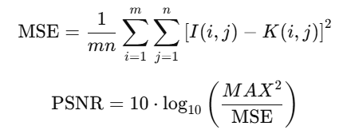
驗收條件
1. 輸出可正確解碼:
壓縮後影像於python透過cv2.imread()可正確顯示影像
2. 1920x1080 彩圖，壓縮比 ≥ 10:1
python使用os.path.getsize() 計算原圖與壓縮後 JPEG 大小比(壓縮後小於608KB)
3. PSNR ≥ 35 dB
使用PSNR公式透過python計算原圖與正確解碼

Slide 7
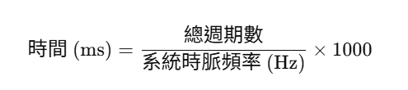

驗收條件
4.使用 < 50% FPGA 邏輯資源:
Vivado 中完成 Implementation後透過檢查Utilization Report驗證
5.單張處理延遲需求：128×128 圖片 ≤ 2ms Testbench + Vivado Simulation 驗證延遲

Slide 8
BreakDown
JPEG Compress
PS
PL
SD card
DDR
RGB → YCbCr
DCT
Quantization
AXI Burst
Huffman Encode

